Slide 1
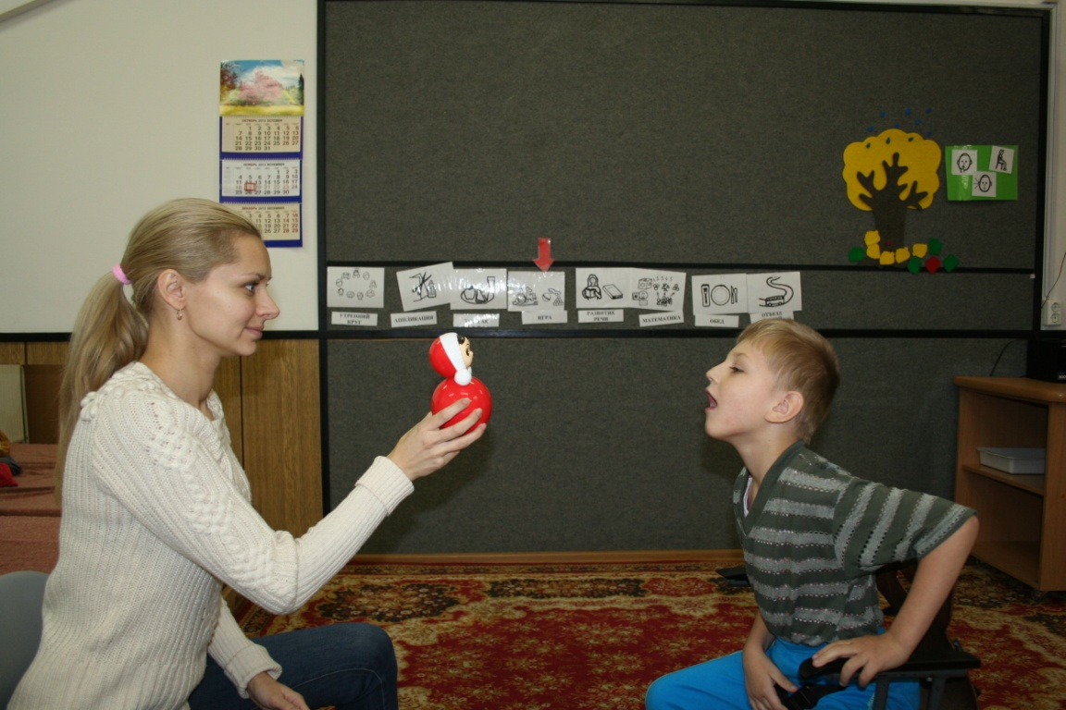
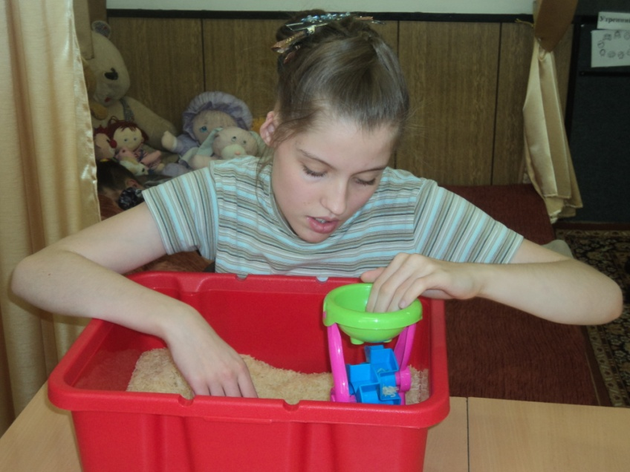
Сенсорное развитие

Slide 2
( из АООП образования)
«Сенсорное развитие направлено на формирование полноценного восприятия окружающей действительности. Первой ступенью познания мира является чувственный опыт человека. Успешность умственного, физического, эстетического воспитания в значительной степени зависит от качества сенсорного опыта детей, т.е. от того, насколько полно ребенок воспринимает окружающий мир»

Slide 3
Цель обучения
обогащение чувственного опыта через целенаправленное систематическое
воздействие на сохранные анализаторы

Slide 4
Основные виды ощущений
экстероцептивные
дистантные – зрительные, слуховые, обонятельные ощущения
контактные – вкусовые, тактильные, температурные ощущения
интероцептивные
органические ощущения, ощущения боли, голода, холода
проприоцептивные
ощущения равновесия, ощущения движения

Slide 5
Этапы коррекционной работы
1. Расширение диапазона возникающих у ребенка ощущений, стимуляция его активности.
2. Формирование сенсорно-перцептивных действий.
Перцептивные действия - действия, направленные на получение, анализ и уточнение сенсорной информации.

Slide 6
Учитель должен знать…
Зоны чувствительности (какие участки тела более восприимчивы к воздействию, какие менее чувствительны)
Действия с какими материалами успокаивают ребенка, активизируют его, вызывают положительные и отрицательные реакции
Необходимо учитывать психоэмоциональное состояние ребенка на момент проведения занятия

Slide 7
Программно-методический материал
включает 5 разделов:
«Зрительное восприятие»
«Слуховое восприятие»
«Кинестетическое восприятие»
«Восприятие запаха»
«Восприятие вкуса»

Slide 8
Зрительное восприятие.
фиксация взгляда на лице человека
человек находится на расстоянии вытянутой руки
для привлечения взгляда ребенка рекомендуют использовать положительные эмоции: мимику, интонацию, тембр голоса
фиксация взгляда на неподвижном предмете, расположенном на уровне глаз (напротив, справа, слева)
выше уровня глаз (напротив, справа, слева)
ниже уровня глаз (напротив, справа, слева)
предъявление предмета на расстоянии 45-50 см
первоначально предъявляемый ребенку предмет должен быть в размер ладони, круглым, одноцветным, ярким, без лишних деталей (красный шарик); затем предъявляют предметы большего и меньшего размера и более сложные по конструкции (пирамидка, машинка, кукла и др.)

Slide 9
фиксация взгляда на неподвижном светящемся предмете
(светящиеся игрушки, пламя свечи, фонарик)
предметы предъявляются на расстоянии от 50 см до 1 метра
постепенно время удержания взгляда на светящемся предмете увеличивается.
нельзя использовать мигающие светящиеся игрушки при работе с детьми с эпилептическими приступами
прослеживание взглядом за движущимся близко расположенным предметом
предъявление предмета на уровне глаз ребенка (по центру его поля зрения)
перемещение предмета в разных направлениях (по горизонтали, по вертикали, по кругу, по диагонали) на расстояние от 40 см до 1 метра

Slide 10
прослеживание взглядом за движущимся удаленным объектом
объекты (заводные игрушки, машинки на батарейках, люди) перемещаются в пространстве комнаты на расстоянии более 1 метра
дифференциация объектов по цвету
узнавание цвета объектов (красный, синий, желтый, зеленый, черный и др.)

Slide 11
Слуховое восприятие.
локализация неподвижного источника звука
используемые звуки должны быть при диапазоне силы звука, примерно,
55-60 дБ
источник звука (музыкальные инструменты и предметы, издающие звук при сжимании, надавливании, встряхивании) ребенок не должен видеть
при локализации звука на уровне уха, источник звука должен находиться на уровне 25-30 см от уха
максимальное расстояние до источника звука не более 1 метра
в работе с ребенком нельзя использовать резкие и очень громкие звуки

Slide 12
Шумовые пробы
(оценка реакции ребенка на более и менее громкий звук)
Подготовить несколько баночек с крупой и одну пустую баночку (баночки не прозрачные).
Педагог находится напротив ребенка. Ребенок видит педагога и баночки в каждой руке у него есть по одной баночке.
После привлечения внимания ребенка, баночки встряхивают на расстоянии 10-15 см от каждого уха ребенка.
Затем баночки меняют местами.
Начинать работу следует с предъявления более тихих звуков, переходя к более громким звукам (манка, гречка, горох).

Slide 13
прослеживание за близко расположенным
перемещающимся источником звука
(для детей с нарушениями зрения)
ребенок устанавливает причинно-следственную связь: то, что звучит, можно потрогать
источник звука перемещается на расстояние не более 1 метра в различных направлениях (сверху вниз, по диагонали и др.)
локализация неподвижного удаленного источника звука
ребенок ищет спрятанный звучащий предмет (музыкальную игрушку, мобильный телефон и др.)

Slide 14
соотнесение звука с его источником
знакомый звуковой материал рекомендуют использовать группами, например, звуки домашних животных, звуки бытовых приборов и т.д.
нахождение одинаковых по звучанию объектов
в работе используют два одинаковых набора звучащих объектов: музыкальные инструменты, «шумящие» коробочки и др.
парные «шумящие коробочки» - одинаковые по внешнему виду, с одинаковым наполнителем (например, горохом) и одинаковым объемом наполнителя в каждой коробочке

Slide 15
Кинестетическое восприятие.
адекватная эмоционально-двигательной реакция
на прикосновения человека
рекомендуют использовать в работе прикосновения в виде касания, поглаживания, похлопывания, сжимания, растирания и др. к голове и конечностям ребенка
начинать работу следует с более легких прикосновений, которые учитель сопровождает спокойной, негромкой речью (доминировать должны возникающие у ребенка тактильные ощущения, а не слуховые)
эмоционально окрашенная речь (даже если ребенок не понимает обращенную речь) помогает ему принимать и положительно реагировать на ощущения, которые у него возникают

Slide 16
адекватная реакция на соприкосновение с материалами,
различными по температуре, фактуре, вязкости
рекомендуем установить у ребенка факт наличия или отсутствия порога чувствительности при соприкосновении с теми или иными материалами
воздействие должно быть щадящим, не резким, чтобы не напугать ребенка, не вызвать у него негативную реакцию
адекватная реакция на вибрацию, исходящую от объектов
начинать работу с использования вибрирующих игрушек, массажеров без звука (щадящее воздействие, непродолжительное по времени)
в работе можно использовать бытовые приборы, камертон, музыкальное кресло и др.
нельзя прикладывать вибрирующие предметы в область живота

Slide 17
адекватная реакция на давление на поверхность тела
начинать работу с кратковременных воздействий на разные участки тела ребенка (руки, ноги, спина, голова), делая между ними паузы
интенсивность воздействия постепенно увеличивается и чередуется: сначала более легкие, затем сильные надавливания и т.п.
в работе используются различные предметы, например, мячи с разными поверхностями, массажеры и др.
адекватная реакция на положение тела
придать положение тела (вертикальное, горизонтальное), которое ребенок будет удерживать в течение нескольких минут, прислушиваясь к своим ощущениям

Slide 18
адекватная реакция на изменение положения тела
ребенка поворачивают, переворачивают, кружат, наклоняют в стороны, поднимают, опускают, качают, катают в разном темпе.
не рекомендуется выполнять данные упражнения продолжительное время, а также с детьми с эпилепсией.
адекватная реакция на положение частей тела
выполняют сгибание, разгибание, отведение конечностей в стороны в разном темпе, с разной амплитудой, фиксируя на некоторое время это положение
поочередно задействовать все суставы (лучезапястный, локтевой, плечевой, голеностопный, коленный, тазобедренный)
наклоны и повороты головы ребенка выполнять осторожно, в медленном темпе

Slide 19
адекватная реакция на соприкосновение тела с разными видами поверхностей
учет психоэмоционального состояния ребенка на момент проведения занятия
в качестве поверхностей используются: мягкий матрац, твердая кушетка, шариковый бассейн, водный бассейн и т.д.
на начальном этапе следует ограничить время соприкосновения тела с поверхностью несколькими минутами
положение тела может быть разным: на животе, на спине, на боку
различение материалов по температуре (холодный, горячий), фактуре (гладкий, шероховатый), влажности (мокрый, сухой), вязкости (жидкий, густой)
ребенок в игровой форме знакомится со свойствами материалов в процессе соприкосновения с ними (погружает руки в материал, зачерпывает, переливает, гладит по поверхности и др.)

Slide 20
Восприятие вкуса продуктов.
адекватная реакция на продукты, различные по
вкусовым качествам
начинать работу нужно со знакомых продуктов, предпочитаемых ребенком в еде
предъявляют один и тот же продукт (небольшими кусочками), но разный по вкусовым качествам, например, яблоко сладкое, кислое
узнавание/ дифференциация продуктов по вкусу
начинают работу с использования продуктов, часто употребляемых ребенком в пищу
узнавание основных вкусовых качеств продуктов
(горький, сладкий, кислый, соленый)

Slide 21
Восприятие запаха.
адекватная реакция на запахи
начинать работу со знакомых запахов, не резких
источник запаха должен находиться в непосредственной близости от носа
на расстоянии 10-15 см
использовать в работе фрукты, овощи, продукты питания, растения (трава, цветы, хвоя), духи, мыло, зубную пасту, мягкое арома-масло и др.
дифференциация/узнавание объектов по запаху
начинать работу следует со знакомых ребенку запахов: фрукты, овощи, продукты питания, растения (трава, цветы, хвоя), духи, мыло, зубную пасту, мягкое арома-масло и др.
запахи пищевых продуктов желательно подкреплять вкусовыми ощущениями

Slide 22
Большое спасибо за внимание!

